Slide 1
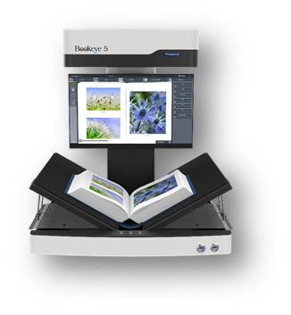
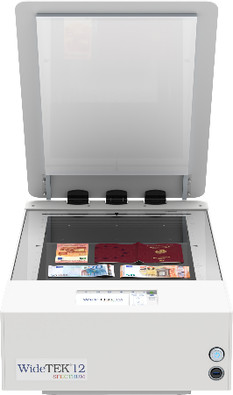
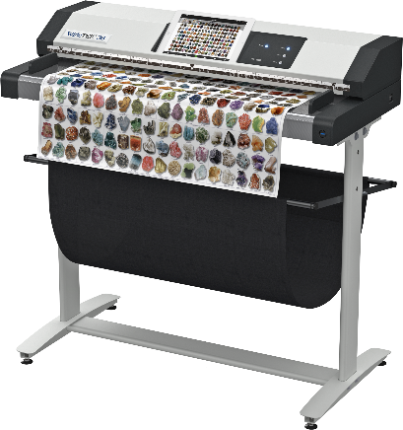
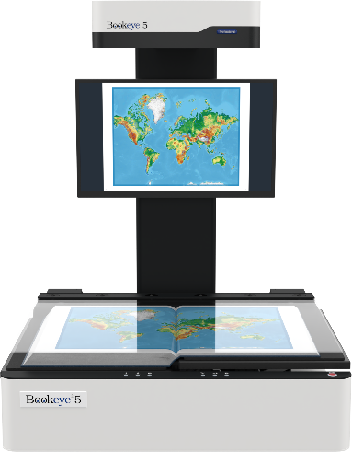
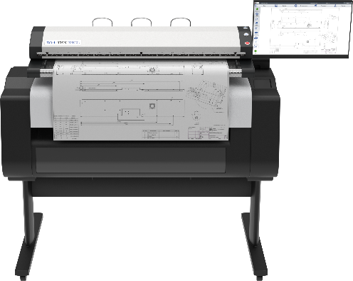
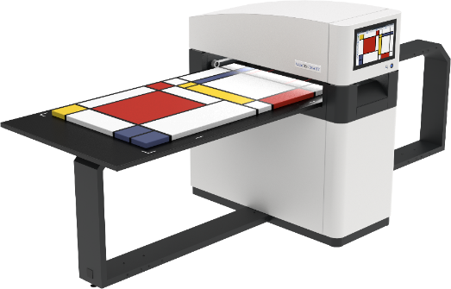
Unternehmenspräsentation
Unternehmen
/// Erfahrung ist die Grundlage des Erfolgs
Image Access feiert sein 30-jähriges Bestehen

Slide 2
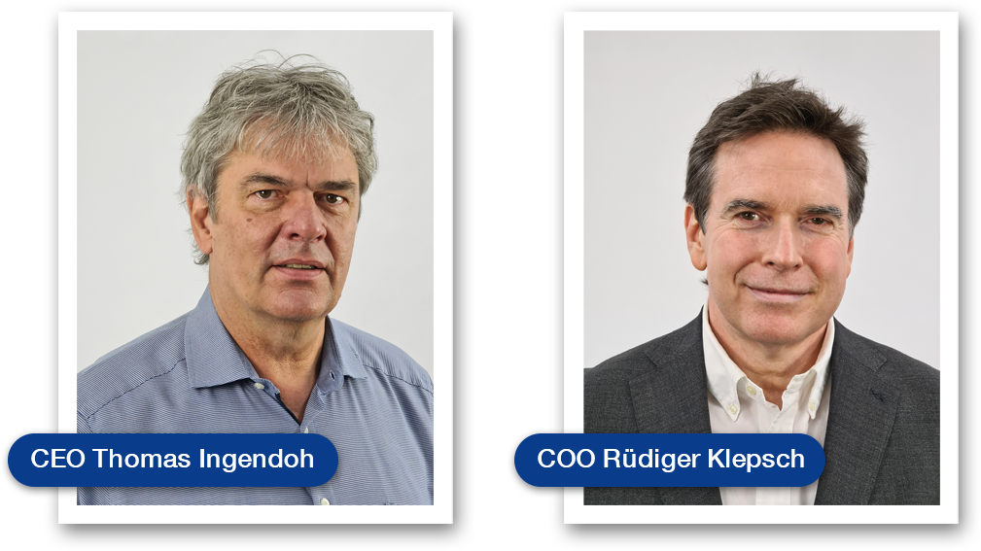
Der CEO und COO stellen sich vor
Einführung
"Image Access kann auf eine 30-jährige Erfolgsgeschichte in der Entwicklung von Spitzentechnologie für den Großformat-Scannermarkt zurückblicken. Wir sind gut gerüstet für die nächsten 30 Jahre".
"Image Access arbeitet mit mehr als 80 Partnerunternehmen weltweit zusammen. Dieses Netzwerk von Distributoren und Wiederverkäufern macht uns stark für die Herausforderungen der Zukunft".

Slide 3
Unser Auftrag
Mission
F & E
PRODUKTION
VERKAUF
Kontinuierliche Technologieführerschaft
Höchste Designqualität
Optimales Preis-/Leistungsverhältnis
Erschließung neuer Marktchancen
Lokale Lieferanten - Qualität "Made in Germany"
Nachhaltige und dauerhafte Konstruktion
Überwachte Qualität
Energieeffizienz und Abfallvermeidung
Ausbau des weltweiten Vertriebsnetzes
Partnervertrieb mit attraktiven Margen
Hervorragende Unterstützung in den Bereichen Technik, Marketing und Vertrieb
Unsere Mission bei der Entwicklung von Weltklasse-Scannern "Made in Germany"!

Slide 4
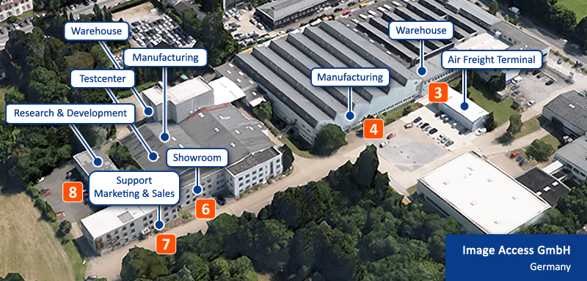
Image Access Fakten
Fakten
Gegründet im Dezember 1993
Fast 80 Mitarbeiter in Wuppertal
Standorte: Wuppertal, Deutschland + Gallatin, TN
Das umfassendste Scanner-Portfolio auf dem Markt: Flachbettscanner, Einzugsscanner, Aufsichtsscanner und Kunstscanner
Erfinder der Scan2Net®-Technologie
Hergestellt in Deutschland
Weltweites Vertriebsnetz

Slide 5
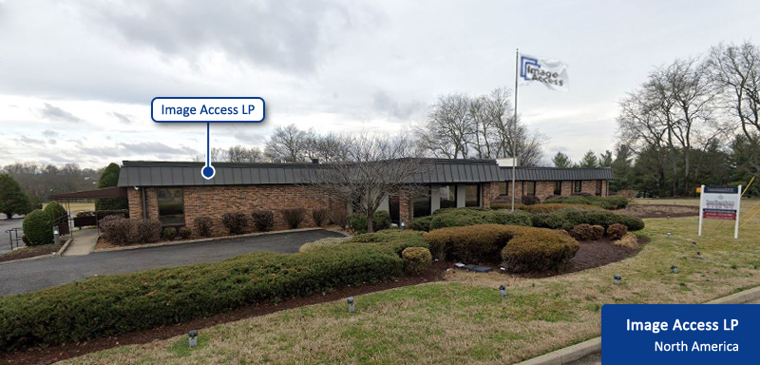
Fakten Image Access LP
Fakten
Gegründet im Jahr 2013
Hauptsitz für alle Geschäfte in Nord-, Süd- und Lateinamerika
Standort bis 2022: Elgin, IL Heute Gallatin, TN - in der Nähe von Nashville
Großer Ausstellungsraum, Unterrichtsräume für die technische Ausbildung
Zentrallager > 10.000 m² für den Versand nach Amerika

Slide 6
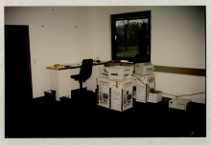
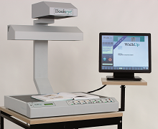
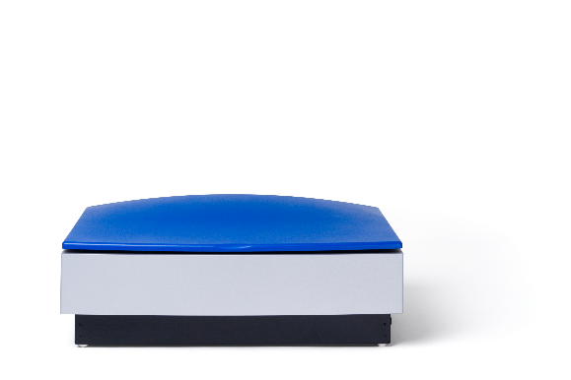
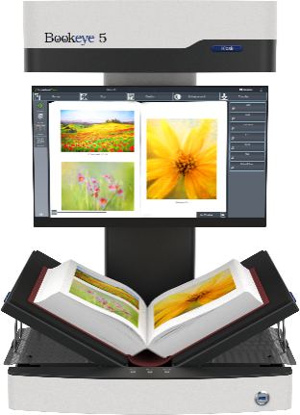
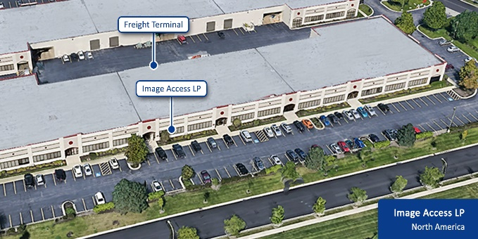


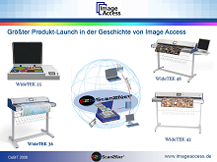
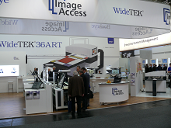
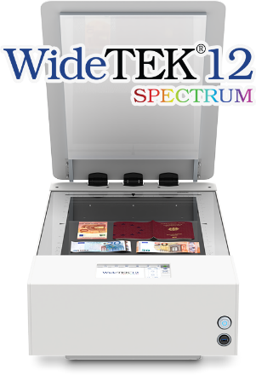
Geschichte des Unternehmens
Geschichte
Gegründet
Bookeye 1
WideTEK A3
Gegründete LP
Bookeye 5
1994
1997
2001
2013
2020
1994
1998
2008
2017
2021
Erste Produkte
Scan2Net
Wichtige Produkteinführung
WideTEK 36ART
Weltneuheit: WT 12-SPECTRUM

Slide 7






Geschäftssektoren / Zielmärkte
Märkte
Architektur
Technik
Grafiken/Werbung
Bibliotheken/Archiv
Industrie
Kunst/Museen

Slide 8

Produktübersicht
Übersicht
Scan2Net®.
Technologie
Bookeye®.
Overhead
WideTEK®.
CCD-Kameras
WideTEK®.
CIS-Kameras
WideTEK®.
Flachbett
OEM/Drittanbieter
BE5-V3
BE5-V3A Automatisch
WT36-600
WT36CL-600
WT12-650
WideSCAN
BE5-V2
BE5-V2 Automatisch
WT44/48-600
WT36CL-600-MF
WT25-650
BE5-V1A
BE5-V2 Archiv
WT36-ART
WT48CL-600
WT24F-600
BE5-V1A-
C35/C50
WT60CL-600
WT12-SPECTRUM
Produktkatalog herunterladen
Neu (letzte 12 Monate)

Slide 9
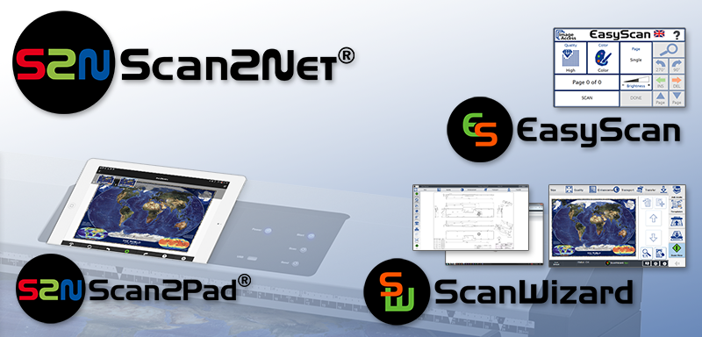
Scan2Net© Technologie
Software
Einzigartige Technologieplattform
Basis aller Image Access-Scanner
Unterstützt alle Browser auf Windows-, Mac- und Linux-PCs
Keine zu installierende Software, kein zusätzlicher PC für den Betrieb erforderlich
Nur IP-Adresse und Browser für den Betrieb des Scanners erforderlich
Drahtloser mobiler Betrieb über Scan2Pad® für iPADs, Android-Tablets und Smartphones

Slide 10

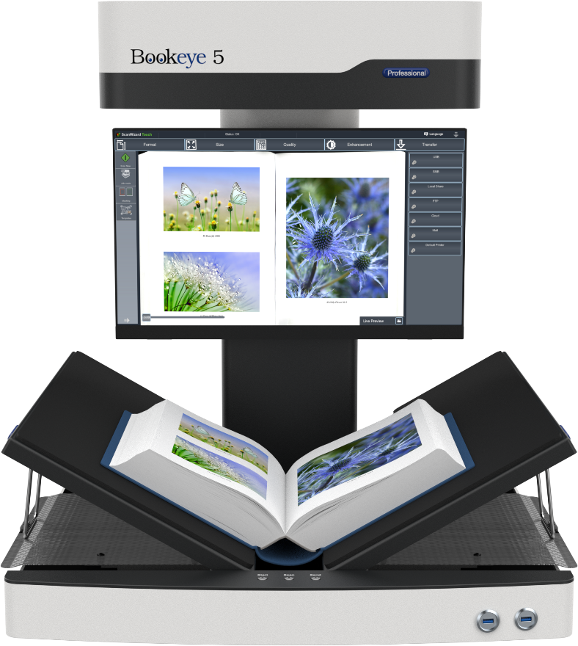
Bookeye 5-Scanner
BE 5 V2+V3
NEUE GENERATION
DIN A3+ - DIN A1+
Auflösung 400 - 600 dpi
Scangeschwindigkeit in Farbe: 1,3 s bei 300 dpi, 2,4 s bei 600 dpi
Verschiedene Dateiformate, darunter PDF, TIFF, JPEG, AutoCAD, EPS
64 bit Linux, Intel Core Generation 9 Prozessor, 250GB SSD, 8 GB RAM
Live-Bildvorschau auf 21-Zoll-Full-HD-Multitouchscreen
Neue magnetisch gekoppelte Buchwippe
4 separat gesteuerte LED-Lampen
Erfüllt die Anforderungen von FADGI, Metamorfoze und ISO 19264
Bookeye 5 V3 Bookeye 5 V2

Slide 11
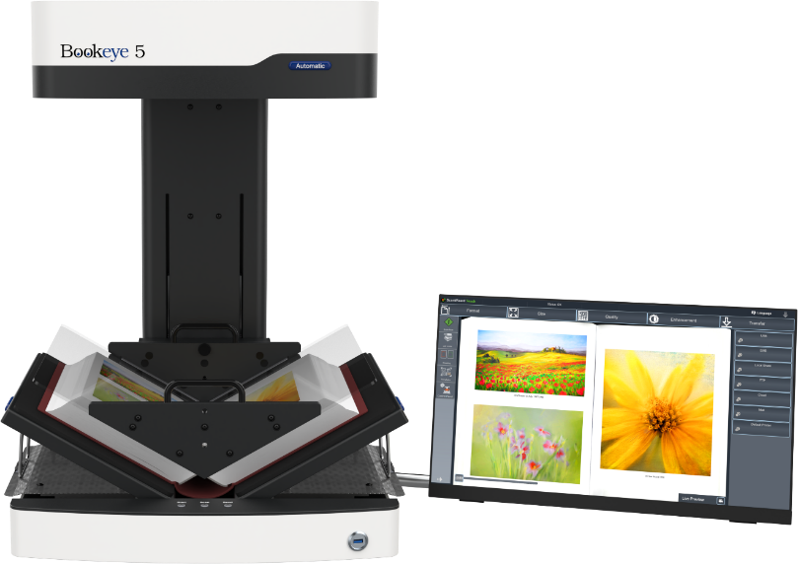
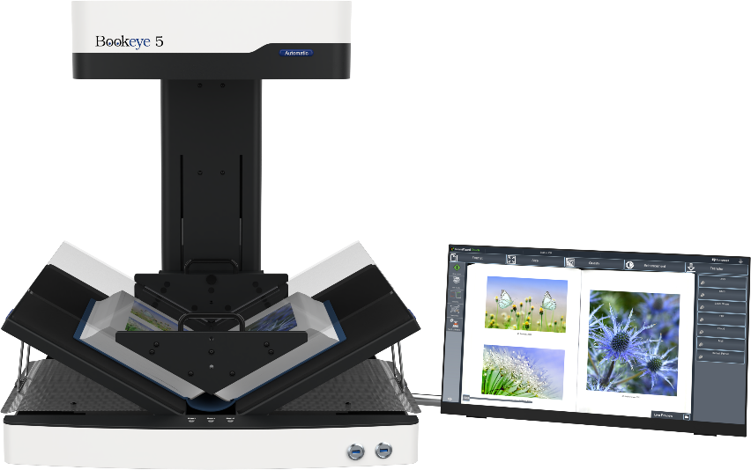
Bookeye 5-Scanner
BE 5 V2+V3
NEUE GENERATION
DIN A3+, DIN A2+
Auflösung 600 x 600 dpi
Scangeschwindigkeit in Farbe: 1,3 s bei 300 dpi, 2,4 s bei 600 dpi
Neue motorisierte V-Glasplatte für besonders schonende Digitalisierung
Neues Bedienfeld mit animierten Funktionstasten
Bookeye 5 V3A/V2A Automatisch

Slide 12
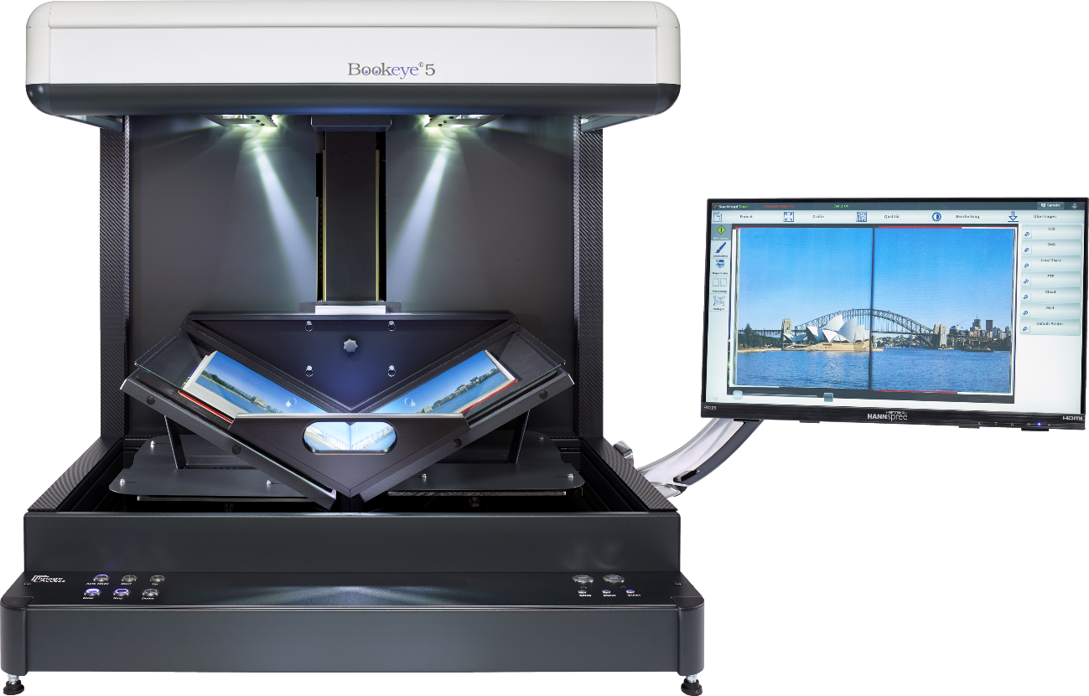
Bookeye 5-Scanner
BE5 V2 Semi
NEUE GENERATION
DIN A2+, max. Dokumentengröße 460 x 620 mm (18 x 24 Zoll)
Auflösung 600 x 600 dpi
Scangeschwindigkeit in Farbe: 1,6 s bei 300 dpi, 3,0 s bei 600 dpi
Selbsteinstellende V-förmige Buchwippe 120 - 180 Grad kann 10 cm anheben
Motorgetriebene V-förmige Glasplatte zum Scannen von empfindlichem Material
Bookeye 5 V2 Semiautomatic

Slide 13
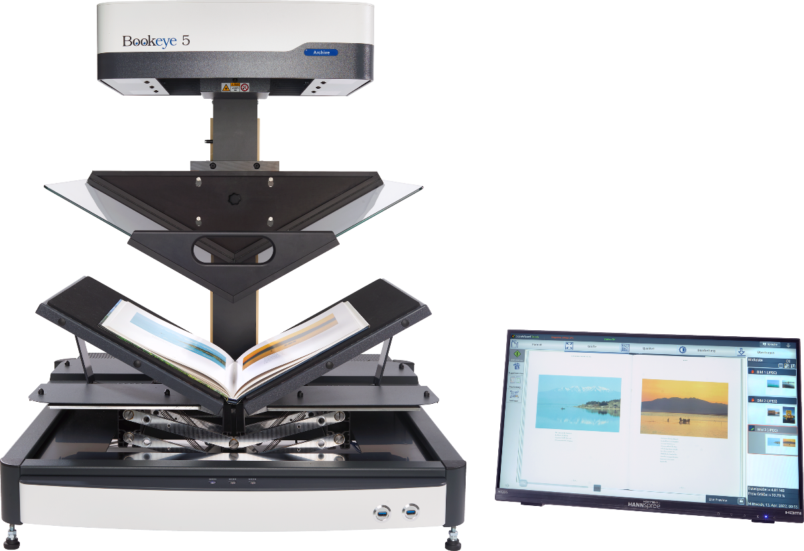
Bookeye 5-Scanner
BE5 V2 Archiv
NEUE GENERATION
Max. Dokumentengröße 460 x 620 mm (18 x 24 Zoll), DIN A2 + 14%
Auflösung 600 x 600 dpi
Scangeschwindigkeit in Farbe: 1,6 s bei 300 dpi, 3,0 s bei 600 dpi
V-förmige Buchwippe 120 - 180 Grad kann 10 cm anheben
V-förmige Glasplatte für perfekte Scans (optional flache Glasplatte)
Bookeye 5 V2 Archiv

Slide 14
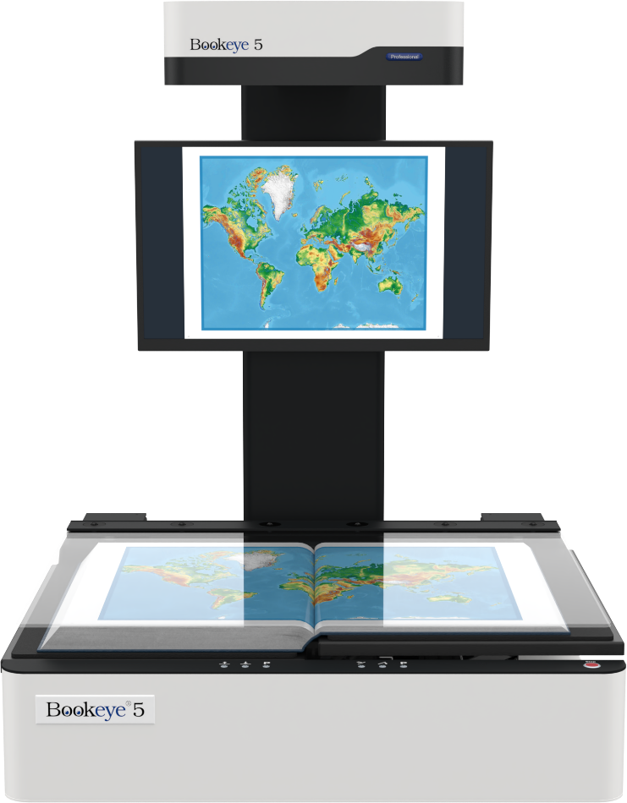
Bookeye 5-Scanner
BE5-V1A
Scannformat DIN A1+
Auflösung 600 x 600 dpi
Scangeschwindigkeit in Farbe: DIN A1+ 2,1 s bei 300 dpi, 4,1 s bei 600 dpi
Großer 21-Zoll-Touchscreen für einfache Bedienung und 27-Zoll-4K-Vorschaumonitor
Die 20 cm lange Buchwippe kann besonders große und dicke Bücher aufnehmen
Horizontal verschiebbare Glasplatte für besonders buchfreundliches Scannen
Bookeye 5 V1A

Slide 15
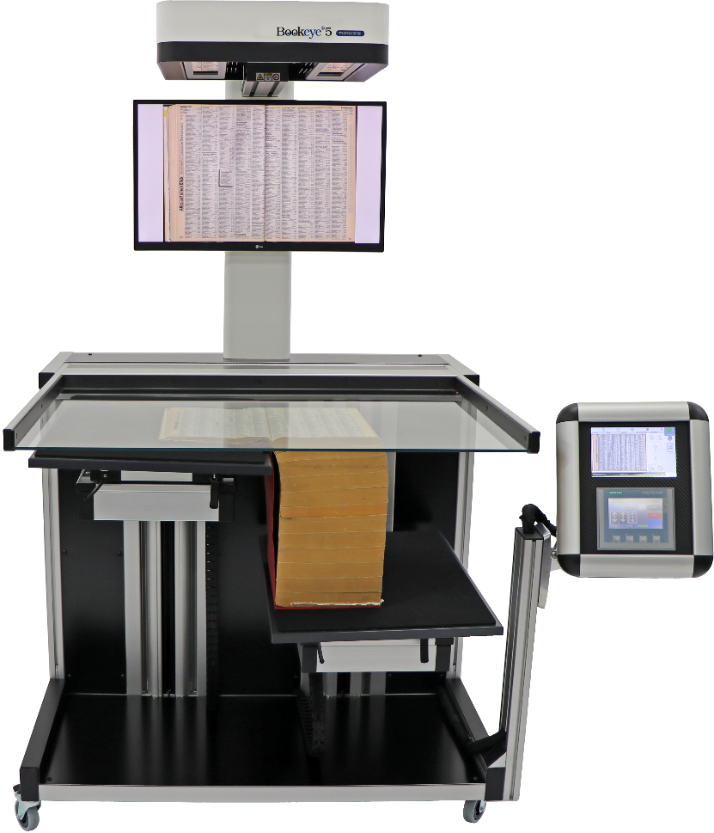
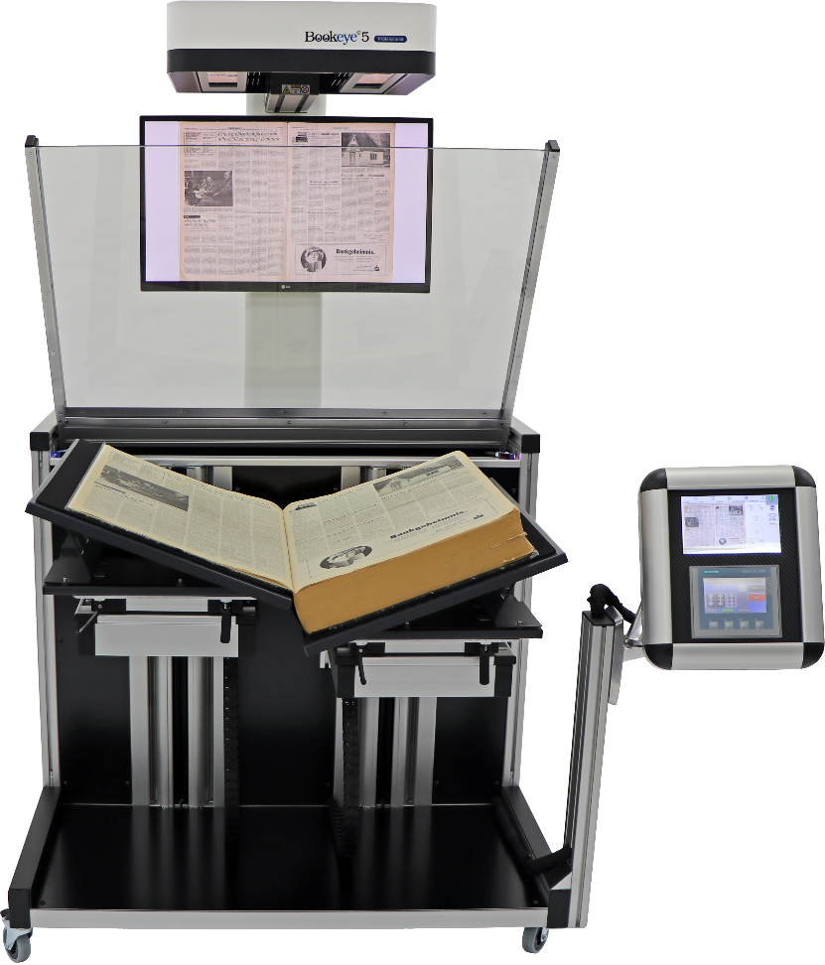
Bookeye 5-Scanner
BE5-V1A-C50
Scannformat DIN A1+
Auflösung 600 x 600 dpi
Scangeschwindigkeit in Farbe: 2,1 s bei 300 dpi, 4,1 s bei 600 dpi
Motorisierte Glasplatte in 3 Modi: ohne Glasplatte, Glasplatte fixiert und automatische Öffnung auf 45°
Motorisierte Buchwippen mit einem Hub von bis zu 50 cm
Bookeye 5 V1A-C50

Slide 16
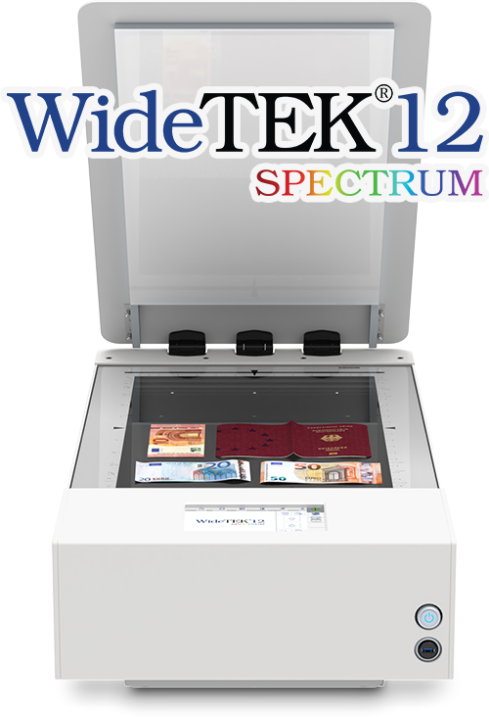
WideTEK Flachbettscanner
WT12-SPECTRUM
Neuer CCD-Flachbettscanner
Schnellster UV-, VIS-, IR-, 3D- und Gegenlicht-Flachbettscanner für Formate bis DIN A3+ @1200 x 1200 dpi
Schnellste Scangeschwindigkeit in Farbe: Max. Format @ 1200 dpi < 12 s Max. Format 3D @ 300 dpi < 6 s
7-Zoll-WVGA-Touchscreen
64 bit Linux, Intel Core Generation 9 Prozessor, 250GB SSD, 8 GB RAM
Erfüllt die Anforderungen von FADGI, Metamorfoze und ISO 19264
WideTEK 12-SPECTRUM

Slide 17
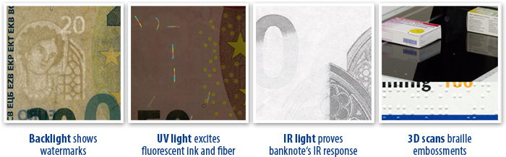
WideTEK Flachbettscanner
WT12-SPECTRUM
Neuer CCD-Flachbettscanner
Typische Anwendungen sind die Überprüfung von Banknoten, Pässen, ID-Karten, Zertifikaten und anderen speziellen Objekten mit Sicherheitsmerkmalen.
Einzigartige Fähigkeit zur Erfassung von 3D-Oberflächen für die industrielle Qualitätskontrolle und Oberflächeninspektion
Der WideTEK® 12 SPECTRUM erfasst jedes Detail in hervorragender Bildqualität, von der Blindenschrift auf Medikamentenschachteln bis hin zu SMD-Komponenten auf Leiterplatten
WideTEK 12-SPECTRUM: Anwendungen

Slide 18
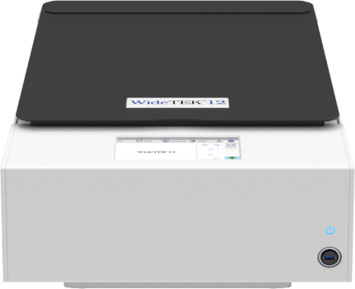
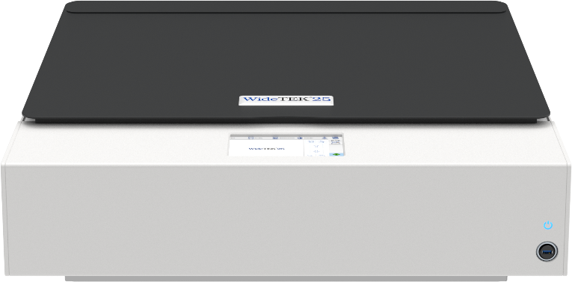
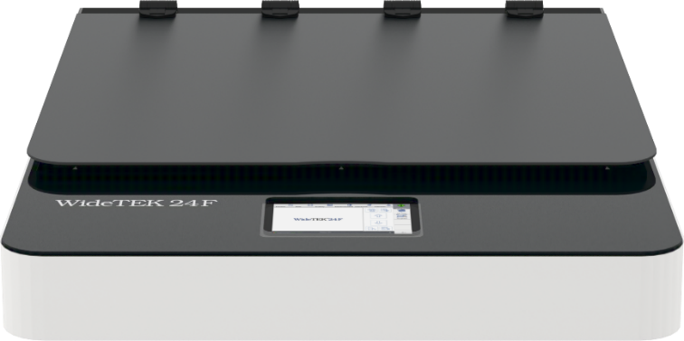
WideTEK Flachbettscanner
Flachbetten
CCD + CIS-Flachbetten
DIN A3+ - DIN A2+ @ 1200 x 1200 dpi
7-Zoll-WVGA-Touchscreen (21-Zoll-Full-HD-Multitouchscreen optional)
Face-up-Scanning
Automatisches Zuschneiden und Geraderücken
Bildverarbeitung ohne Neuscannen
WideTEK 24F - erstes CIS-basiertes Flachbett
WideTEK 12, 25 + 24F

Slide 19
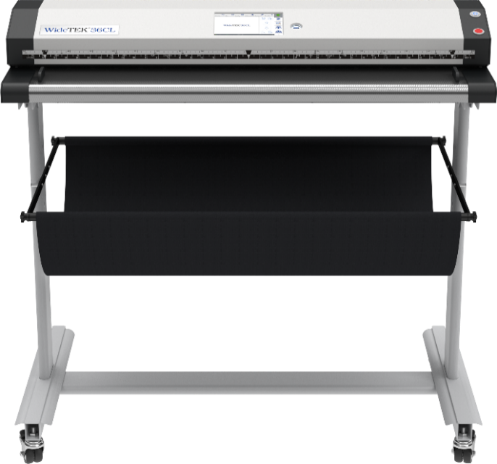
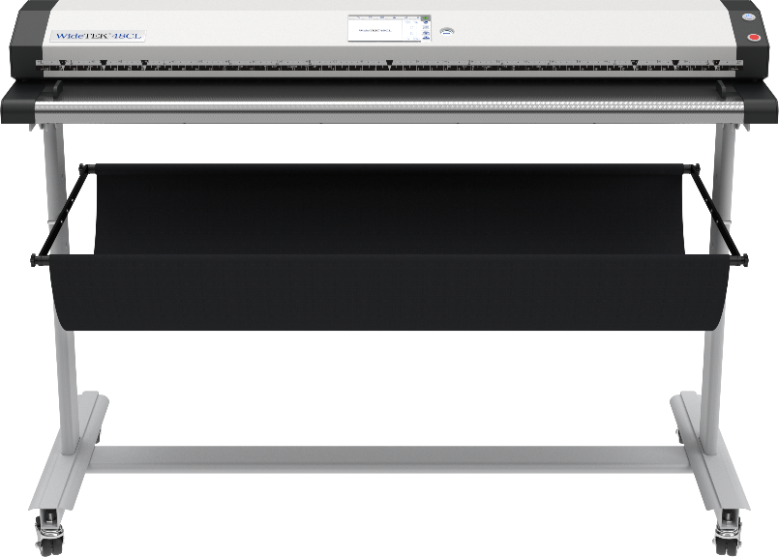
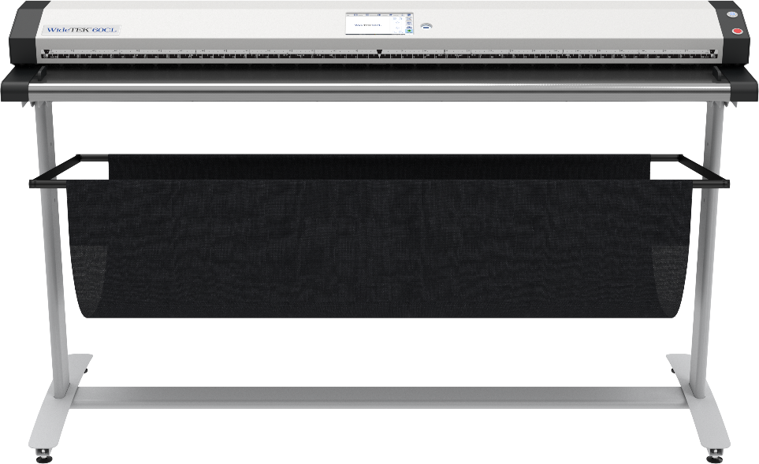
WideTEK CIS-Scanner
CIS-Scanner
CIS-Blatteinzugsscanner
Scannt Dokumente bis zu 60 Zoll
Auflösung bis zu 1200 x 1200 dpi
Geschwindigkeit in Farbe: 15 m/min @200 dpi
Eingebauter 7" WVGA-Touchscreen, optionaler externer 21" Full HD-Touchscreen
Scannen mit dem Gesicht nach oben
Automatisches Zuschneiden und Geraderücken
Bildverarbeitung ohne Neuscannen
WideTEK 36CL, 48 CL + 60CL

Slide 20
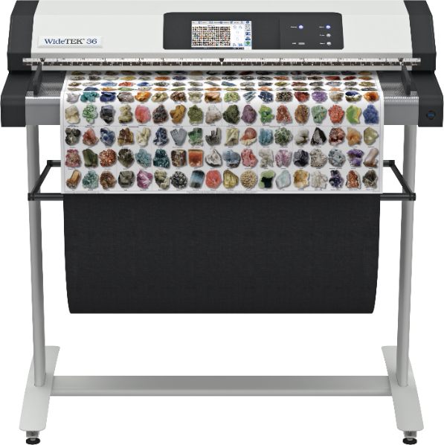
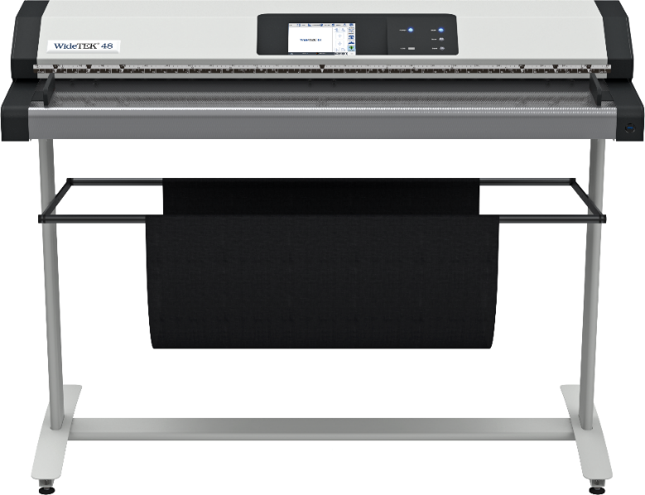
WideTEK CCD-Scanner
CCD-Scanner
CCD-Blatteinzugsscanner
Scannt Dokumente bis zu 48 Zoll mit einer Auflösung von bis zu 1200 x 1200 dpi
Scangeschwindigkeit in Farbe: 15"/s @300 dpi
Eingebauter 7" WVGA-Touchscreen, optionaler externer 21" Full HD-Touchscreen
Face-up-Scannen, automatisches Zuschneiden und Geraderücken, virtuelles Neuscannen
64 bit Linux, Intel Core Generation 9 Prozessor, 250GB SSD, 8 GB RAM
Entspricht der FADGI, ISO 19264
WideTEK 36, 44, 48

Slide 21
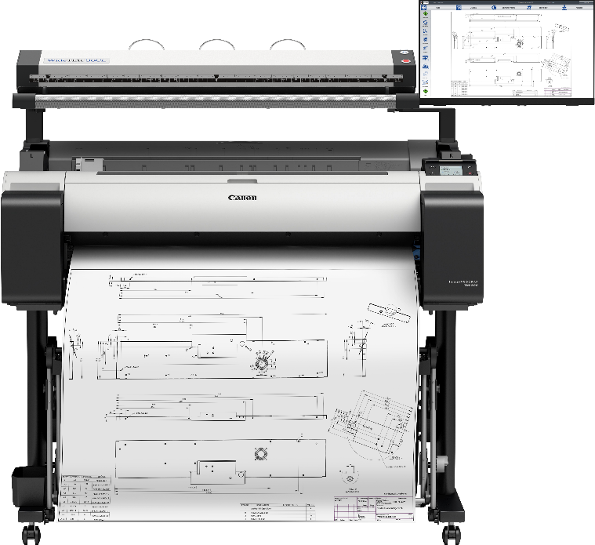
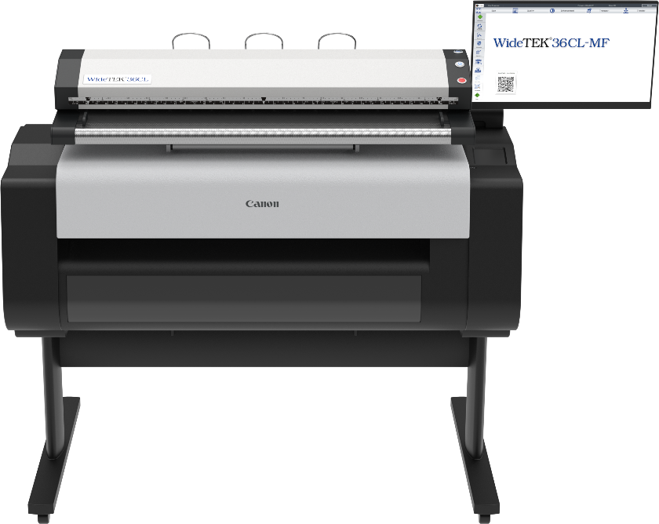
MFP-Lösungen
MFP-Lösungen
CIS-basierte MFPs
Leistungsstarke, hochwertige MFP-Systeme zum Scannen, Kopieren und Archivieren
Für Druckermodelle von Canon, Epson und HP Auflösung 1200 x 1200 dpi
Schnellste Scangeschwindigkeit in Farbe: 22,9 m/min @200 dpi
64bit Linux PC integriert und alle Software installiert
Echtes Scannen und Drucken im Netzwerk. Der Scanner muss nicht ersetzt werden, wenn der Drucker ausfällt
WideTEK MFP-Systeme

Slide 22
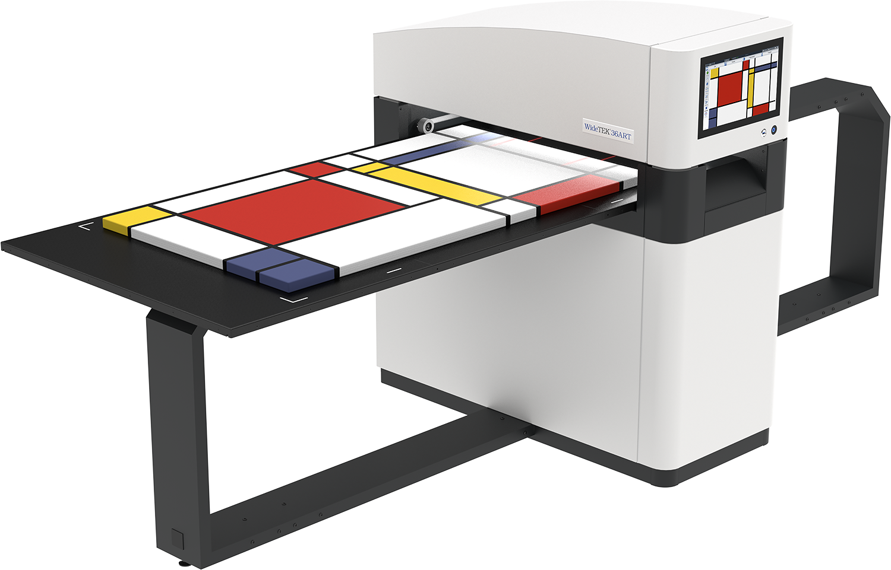
WideTEK 36ART Scanner
Kunst-Scanner
Eine Revolution auf dem Kunstmarkt
Scannt Kunstwerke nass oder trocken - Aquarelle, Öl- und Acrylgemälde sowie Hartholzfliesen und Tapeten bis zu einer Länge von 2224 mm
Auflösung 600 x 600 dpi bei voller Breite, patentiertes Drei-Kamera-System
Schnellste Scangeschwindigkeit in Farbe: 42,2 mm/s bei 300 dpi
Berührungslose, sehr schonende Abtastung, 200mm Abstand zum Objekt
Realistische Darstellung von Originaltexturen mit 3D-Scan-Modus
15-Zoll-Touchscreen für einfache Bedienung
Entspricht der FADGI, ISO 19264
WideTEK ART-Scanner

Slide 23
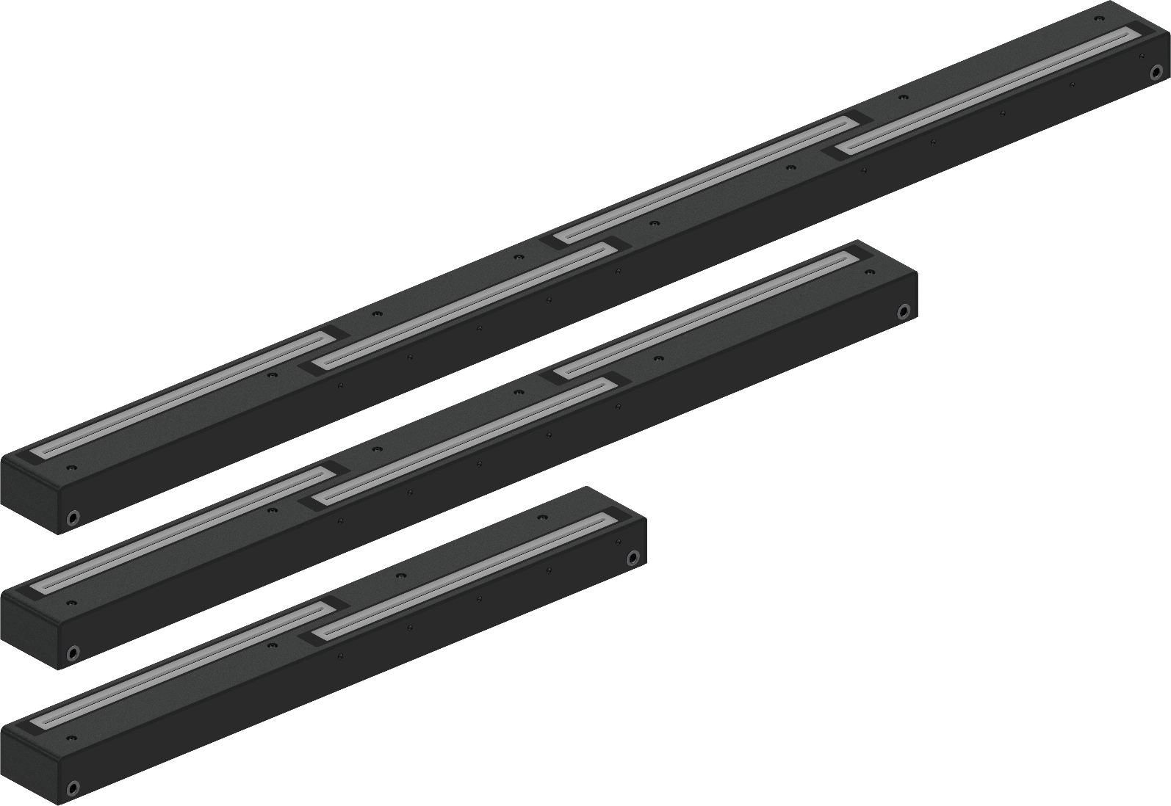
WideSCAN
Software
Machine Vision neu definiert
Das gekapselte Scanmodul eignet sich für viele Inline-Inspektions- und Bildverarbeitungsanwendungen
Erhältlich in vier verschiedenen Längen von 12, 24, 36 und 48". 60" breit in Entwicklung
Äußerst kompakt, nur 45 mm hoch und 80 mm breit
Beleuchtung, Optik und Framegrabber sind in das WideSCAN-Modul integriert
Leistung von 6 Zoll pro Sekunde bei 600 dpi in Farbe bis 68 Zoll pro Sekunde bei 300 dpi in Schwarzweiß, unabhängig von der Scanbreite

Slide 24
Kernkompetenzen
Zuständigkeiten
MECHANIK
Alle mechanischen Elemente werden im Haus entwickelt und getestet.
Ein Teil der Produktion wird an lokale Zulieferer ausgelagert.
OPTIK
Optischen Elemente werden im eigenen Haus entwickelt. Linsen werden in Japan maßgefertigt, Spiegel kommen aus Deutschland.
ELEKTRONIK
Leiterplatten und andere elektronische Komponenten werden im Haus entwickelt. Leiterplattenbestückung erfolgt lokal.
SOFTWARE
Die gesamte Software wird im Haus entwickelt und getestet.
Es wird eine Linux-Distribution und Standard-Linux-Tools verwendet.
SCANNER
Die Scanner werden im Haus montiert, eingestellt und getestet. Jeder Scanner durchläuft einen strengen Qualitätskontrollprozess.

Slide 25








Unternehmensleitung und Vertriebsteams
Team
Management Team
Thomas Ingendoh
CEO & Gründer
Rüdiger Klepsch
COO
Team Deutschland
Team Europa + International
Team USA + Nord- und Südamerika
Holger Weeke
Verkaufsdirektor
Deutschland
Alper Alici
Verkaufsleiter
Deutschland
Thorsten Rink Verkaufsleiter
Europa
Achim Pfriender
Verkaufsdirektor
International
David Gerbholz
Verkaufsleiter
Nord-Amerika
Manuel Paradis
Verkaufsdirektor
Lateinamerika

Slide 26
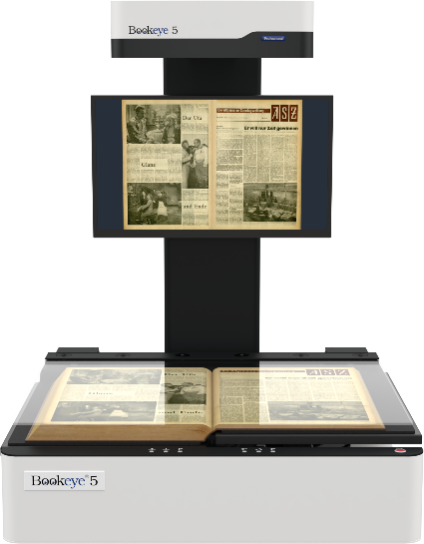
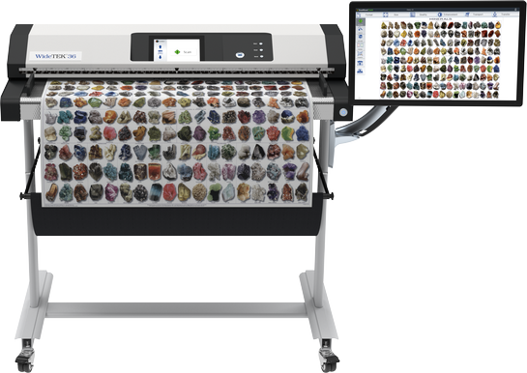
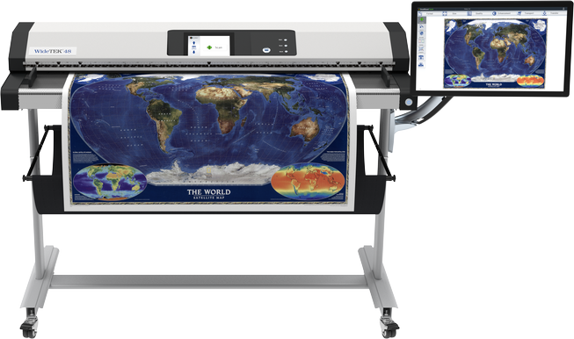
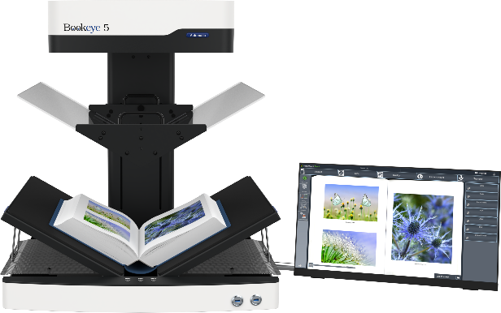
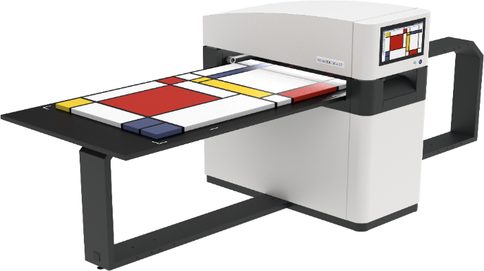
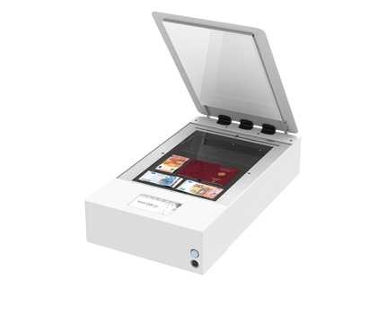
Technologische Marktführerschaft
Marktführer
Technologieführer bei weltweiten Installationen
1800+ Installationen jährlich
2000+ Installationen jährlich
Pionier auf neuen Märkten
Produktivität
Scannen
Fine Art Scanner
Schnellster UV-, VIS-, IR-, 3D- und Gegenlicht-Flachbettscanner

Slide 27
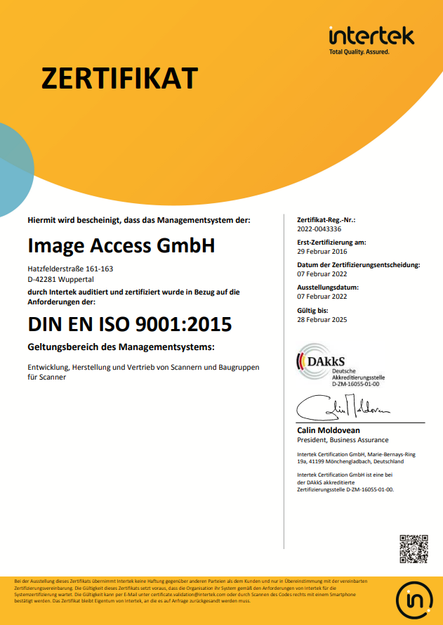
Qualitätsstandard
ISO-zertifiziert
Image Access wurde erfolgreich rezertifiziert
nach DIN EN ISO 9001:2015.
Der Wuppertaler Scannerhersteller hat diese europäische Norm 2016 erstmals erhalten. Die ISO 9001:2015 definiert die Anforderungen an ein effektives Qualitätsmanagement in einem Unternehmen.
Weitere Zertifikate und Auszeichnungen, die Image Access erhalten hat, finden Sie auf der folgenden Seite.

Slide 28










Zertifizierungen
Bescheinigungen
EPS
CEC-VI

Slide 29
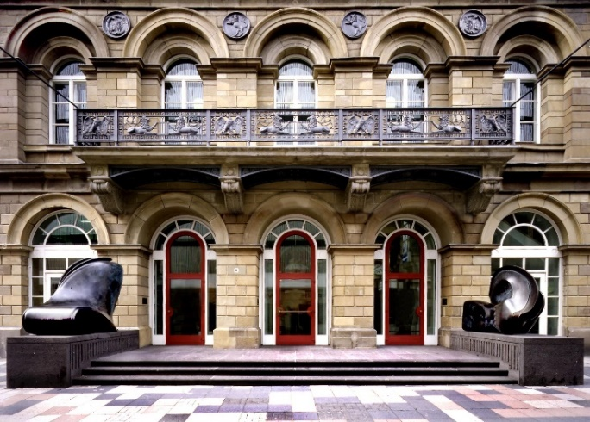







Sponsoring, Mitgliedschaften
Sponsoring
Förderer Von der Heydt-Museum Förderer Deutscher Museumsbund Förderer Deutscher Bibliotheksverband e.V.
MOTIO Netzwerk
Innovationspreis
Sponsor & Mitglied Reprographic Services Association
Sponsor & Mitglied RMX Network
Anbieter Mitglied der Association of Printing and Data Solutions Professionals

Slide 30
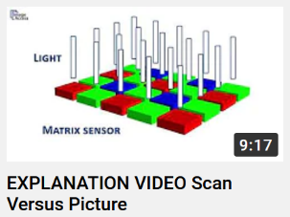
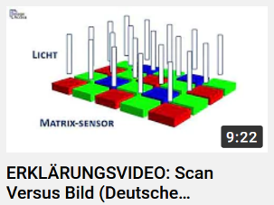

























Weitere Informationen
Bookeye
Bookeye 5 V3
Bookeye 5 V3A Automatic
Bookeye 5 V2
Bookeye 5 V2A Automatic
Bookeye 5 V2 Archive
Bookeye 5 V2S Semiautomatic
Bookeye 5 V1A Professional
Bookeye 5 V1A-C35/C50
Bookeye 5 V3
Bookeye 5 V3A Automatic
Bookeye 5 V2
Bookeye 5 V2A Automatic
Bookeye 5 V2 Archive
Bookeye 5 V2S Semiautomatic
Bookeye 5 V1A Professional
Bookeye 5 V1A-C35/C50

Slide 31
















Weitere Informationen
WT Sheetfeed
WideTEK 36CL
WideTEK 48CL
WideTEK 60CL
WideTEK 36
WideTEK 44/48
WideTEK 36CL-MF1 MF2 MF3 MF4 MF5 MF6
WideTEK 36CL
WideTEK 48CL
WideTEK 60CL
WideTEK 36
WideTEK 44
WideTEK 48
WideTEK 36CL-MF1 MF2 MF3 MF4 MF5 MF6

Slide 32













Weitere Informationen
WideTEK Flatbed
WideTEK 12
WideTEK 12-SPECTRUM
WideTEK 25
WideTEK 24F
WideTEK 12
WideTEK 12-SPECTRUM
WideTEK 25
WideTEK 24F

Slide 33




Weitere Informationen
WideTEK ART
WideTEK 36ART
WideTEK 36ART

Slide 34










Weitere Informationen
OEM / 3. Party
WideSCAN
ArchivePRO
PlanScan 3650FB
PlanScan 3650
PlanScan 4838
WideSCAN
ArchivePRO
PlanScan 3650FB
PlanScan 3650
PlanScan 4838

Slide 35

Ende
Vielen Dank!
Homepage: Image Access GmbH
USA & Canada: Image Access LP
Weltweiter Vertrieb: Distributoren
Alle Produkte: Produkt Katalog
Newsletter: Image Access Newsletter
Rüdiger Klepsch
Geschäftsführer
Image Access GmbH
+49 202 270 5899
klepsch@imageaccess.de

